Slide 1

Суточный рацион человека Работу выполнил студент группы 1кс 1.4. плескачев степан

Slide 2
« Мы едим для того, чтобы жить,
а не живем для того, чтобы есть».

Slide 3


Slide 4
Гигиена питания -
это отрасль гигиены , которая изучает
проблемы полноценной пищи и
рационального питания здорового человека.

Slide 5
Рациональное питание -
это питание, наилучшим образом удовлет-
воряющее потребности организма человека
в энергии и жизненно важных веществах
в конкретных условиях его жизнедеятель-
ности.

Slide 7
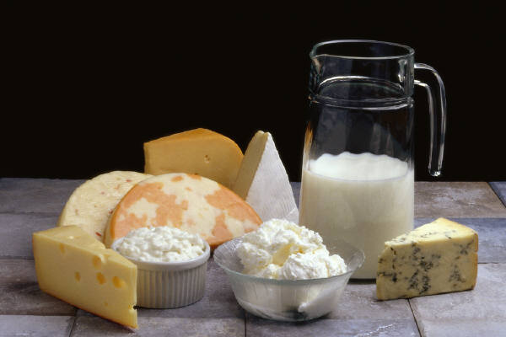
1.Молоко и молокопродукты

Slide 8

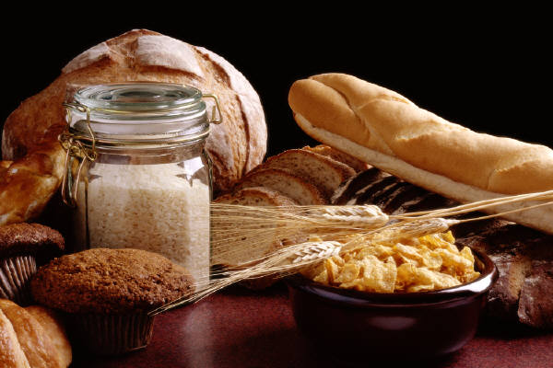
2.Хлеб, крупы и картофель

Slide 9
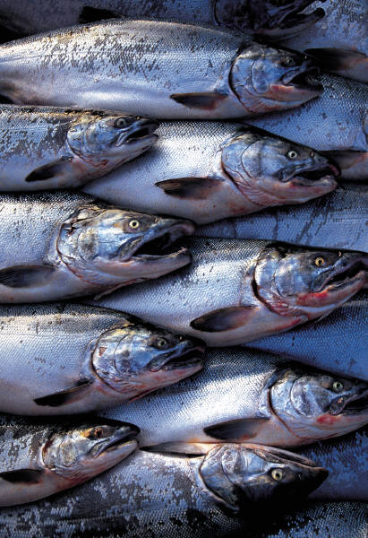
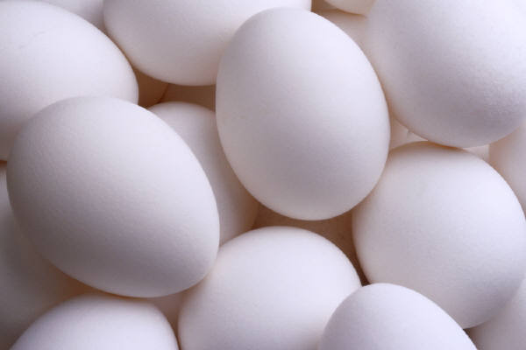
3.Мясо,рыба,яйца

Slide 10
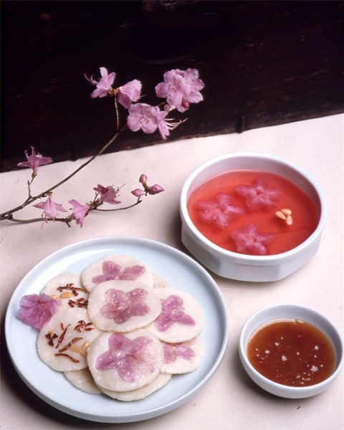

4.Жиры,масло,сладости.

Slide 11
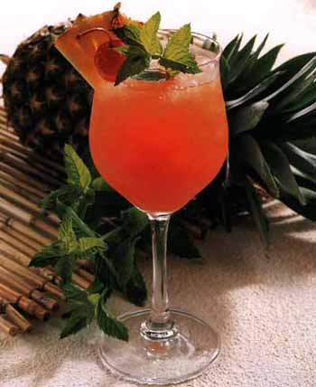
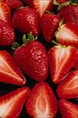
5.Фрукты и овощи

Slide 12
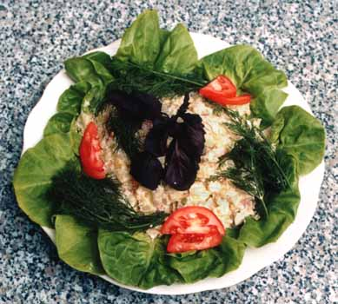

Slide 13
Таблица 3.Питательные вещества различных продуктов и их основные функции.
Группы продуктов | Основные питательные вещества | Основная функция | Источники
1.Молоко и молочные продукты | Кальций, витамины А и Д | Способствуют росту,укреплению костей и зубов, помогают работе мышц и нервной системы | Молоко, сыр, творог, йогурты, мороженое
2.Хлеб,крупы картофель | Углеводы, витами ны,минер.вещества | Источники энергии, формируют здоровую нервную систему | Изделия из муки, каши, злаки
3.Мясо, рыба яйца | Белок, железо | Участвуют в образовании и восстановлении тканей кожи, костей, крови, мышц | Мясо животных, птиц, мясопро дукты, рыба,яйца
4.Жиры,мас ло, сладости | Жиры и углеводы | Жиры-важное клеточное «топ ливо».Углеводы снабжают организм энергией | Масло сливочное и растительное, конфеты,мед
5.Фрукты и овощи | Углеводы,витамины, минерал.вещества | Источники клетчатки и энергии, регулируют обменные процессы,способствуют хорошему зрению | Все фрукты и овощи,ягода

Slide 14
ЖИРЫ МАСЛА СЛАДОСТИ
Пирамида
Здорового
Питания.
МОЛОКО
СЫРЫ
МЯСО
РЫБА
ЯЙЦА
ОРЕХИ
ОВОЩИ
ФРУКТЫ
ХЛЕБ,МАКАРОННЫЕ ИЗДЕЛИЯ,КРУПЫ,РИС

Slide 15
Таблица 4.Классификация пищевых добавок в системе «Codex Alimentarius»
Коды пищевых добавок | Виды пищевых добавок
Е 100-182 | Красители – усиливают или восстанавливают цвет продукта
Е 200-299 | Консерванты – повышают срок хранения продуктов, защищая их от микробов, грибков
Е 300-399 | Антиокислители – защищают от окисления, например, от прогоркания жиров и изменения цвета
Е 400-499 | Стабилизаторы – сохраняют заданную консистенцию. Загустители - повышают вязкость
Е 500-599 | Эмульгаторы – создают однородную смесь несмешиваемых фаз,например, воды и масла
Е 600-699 | Усилители вкуса и аромата
Е 900-999 | Пеногасители – предупреждают или снижают образование пены
 | Глазирователи ,подсластители,разрыхлители,регуляторы кислотности и др. входят во все указанные группы, а также в группу с Е 1000-…

Slide 16
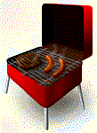
Помните!
90 % болезней к нам приходят через
желудок.

